Slide 1
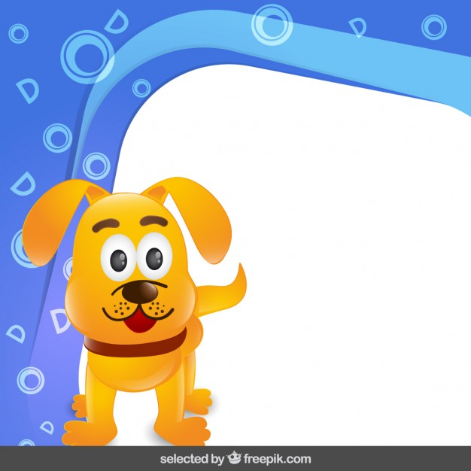
PUPI NOS ENSEÑA:
Resolución de
problemas simples
Ámbito: Interacción y Comprensión del Entorno.
Núcleo: Pensamiento Matemático.

Slide 2
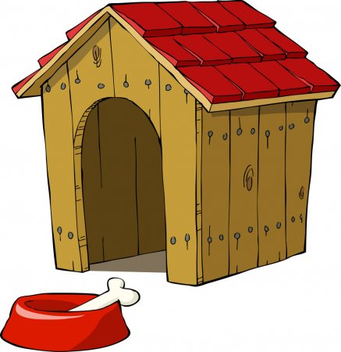
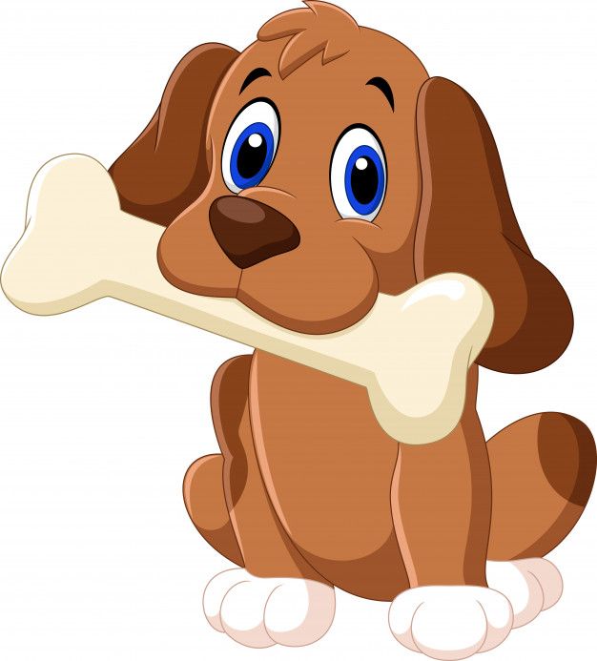
Objetivo de aprendizaje:
Resolver progresivamente problemas simples, de manera concreta y pictórica, agregando o quitando hasta 5 elementos.

Slide 3

Signos matemáticos.
Suma
Agregar
Dar
Añadir
Adición
Resta
Quitar
Eliminar
Sustracción

Slide 4

Actividad: Resuelve los siguientes problemas simples matemáticos.
Pupi tenía 5 huesos guardados al interior de su casa, pero se comió 4 huesos.
¿ Cuántos huesos le quedaron en total?

Slide 5
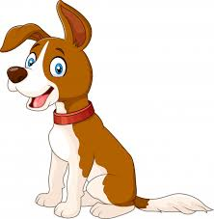
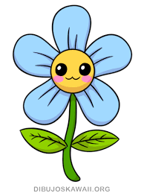
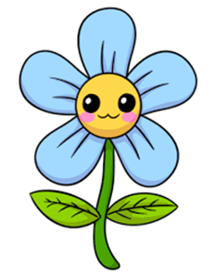
Actividad: Resuelve los siguientes problemas simples matemáticos.
Pupi, tenía 4 flores, pero regaló 2 de ellos.
¿ Cuántas flores le quedaron en total?

Slide 6
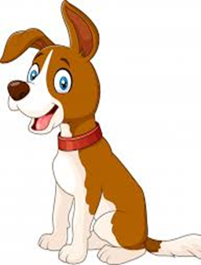

Actividad: Resuelve los siguientes problemas simples matemáticos.
Pupi es un perro muy regalón. Él tenía 1 juguete y sus amos le regalaron 3 más
¿ Cuántos juguetes tiene en total?

Slide 7
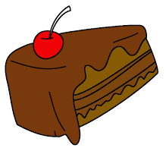
Actividad: Resuelve los siguientes problemas simples matemáticos.
En la mesa habían 3 pasteles y Pupi se comió 2 de ellos.
¿ Cuántos pasteles quedaron en total?

Slide 8


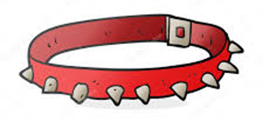
Pupi tiene un collar, pero su amo le regaló 4 más.
¿ Cuántos collares tiene en total?

Slide 9
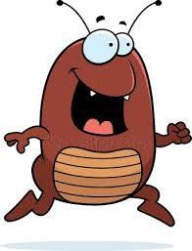

El amo de Pupi lo bañó. Pupi tenía 5 pulgas, pero 2 pulgas se murieron.
¿ Cuántas pulgas le quedaron a Pupi en total?

Slide 10




En el cumpleaños de Pupi habían 4 perritos en total, pero 2 se fueron.
¿ Cuántos perritos quedaron en total?

Slide 11
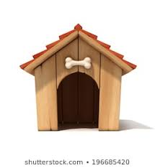
Pupi tenía 3 casas, pero su dueña decidió regalar 2.
¿ Cuántos casitas le quedaron a Pupi?

Slide 12


En el cumpleaños de Pupi habían 5 globos, pero se reventaron 4.
¿ Cuántos GLOBOS quedaron en total?

